Slide 1


IKINPRO
Javier Figueroa ~ Maria Garcia
Iván Rodríguez ~Víctor Ruiz
Antonio Vila
DATA PROJECT 1 MÁSTER BIG DATA

Slide 2
ÍNDICE
NECESIDADES DEL CLIENTE
ANÁLISIS DE MERCADO
ARQUITECTURA DEL PROYECTO
MODELO DE DATOS EMPLEADO
GENERADOR DE DATOS
IMPLEMENTACIÓN TÉCNICA(Video)
VISUALIZACIÓN DE DATOS
CONCLUSIONES Y SIGUIENTES PASOS

Slide 3
1.NECESIDADES DEL CLIENTE
REQUISITOS
PASOS DEL PROYECTO
Nueva línea de negocio.
Monetizar la socialización de sus productos.
Sistema de recomendación para sus clientes.
Generar comisión a los Influencers por las imágenes que publiquen y que acaben teniendo repercusión en las ventas.
Análisis de la situación actual de la empresa y del mercado.
Diseño de la arquitectura
Elección del modelo de datos adecuado a las necesidades planteadas.
Puesta en marcha y análisis de los resultados.
Conclusiones y recomendaciones.

Slide 4
2.ANÁLISIS DE MERCADO
IKEA en cifras (FY22 vs FY21)
2.5% net profit margin
5.5% 2021, 4.84% España 2021
22% ventas online
26% en 2021
4,300+ millones de visitas online
5,000 millones en 2021
2.2% conversión a compra (Francia)
Compra media: 100 EUR (estimación)
Incrementar ventas con el mínimo coste
Atrayendo más tráfico online
Incrementando la conversión a compra
Incrementando la compra media por cliente
Nuestro objetivo

Slide 5
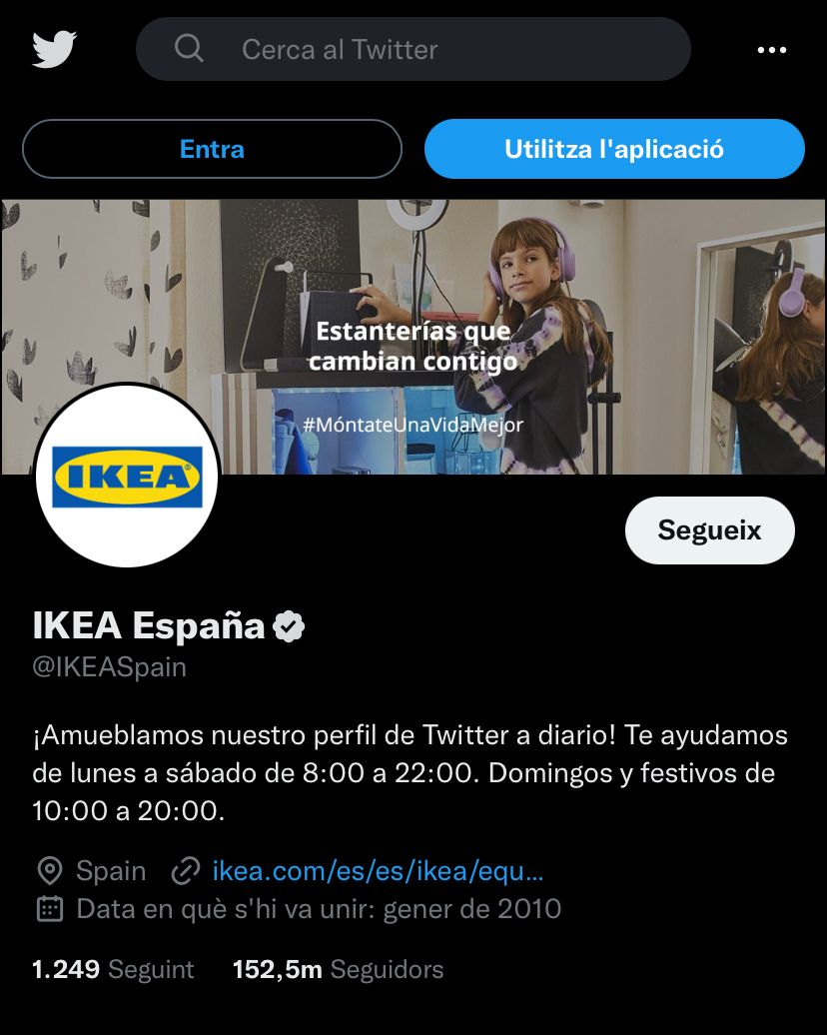
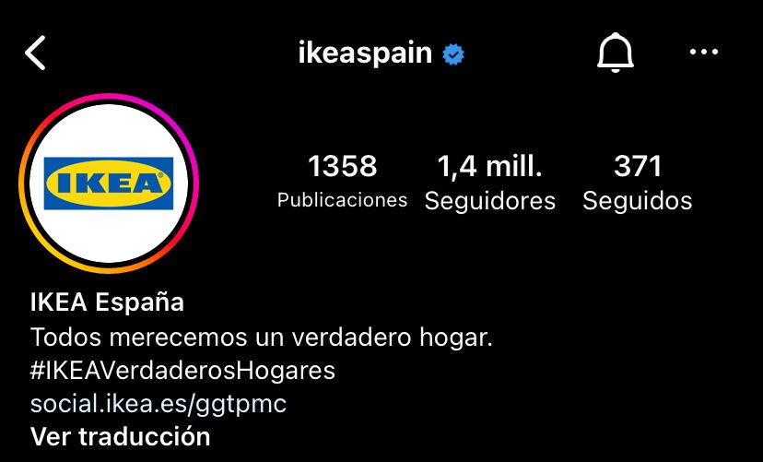
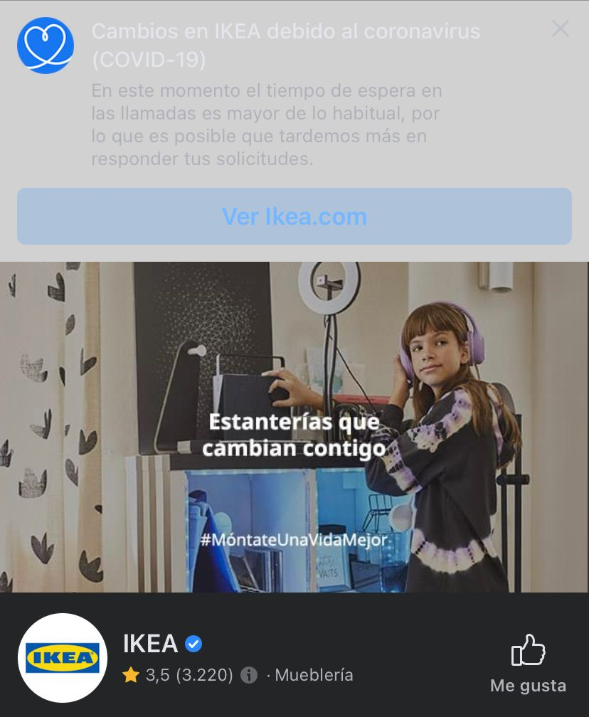
2.ANÁLISIS DE MERCADO
Marketing de Influencers
KPI de comunidad: aumento nº seguidores
KPI de interacción: likes, comentarios, nº de publicaciones
KPI de alcance: visualizaciones
KPI de conversión y resultado
CPC: Cost Per click
CPA: Cost Per Acquisition
ROI: Return Of Investment

Slide 6

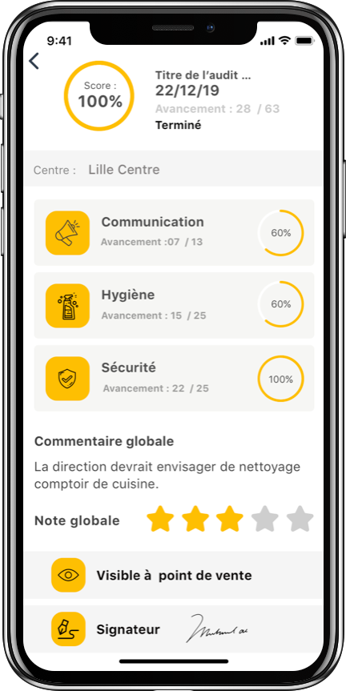

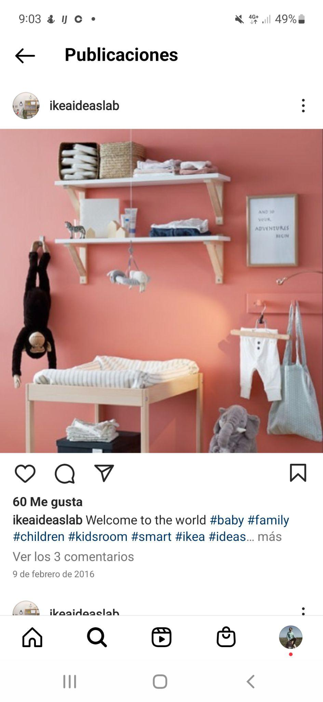
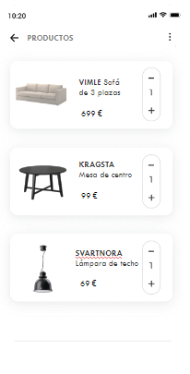






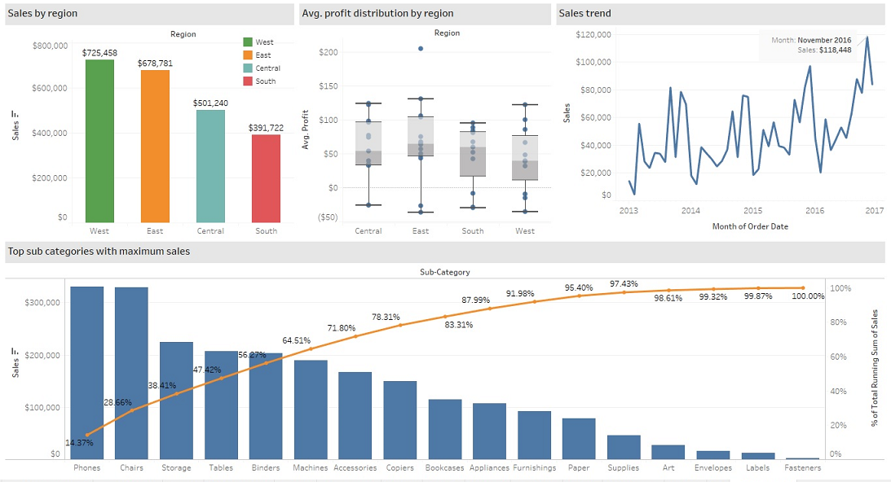

3.ARQUITECTURA
PRODUCTION
SIMULATED
Containers
Añadir al carrito
Tienda
Online
Container 1
Generador
Datos
Instagram
Landing
Influencer
Dashboard
Container 2
Ikinpro
Database
Postgres
Database
Influencer
Container 3
Postgres
Admin
Dashboard
Influencer + Ikea

Slide 7
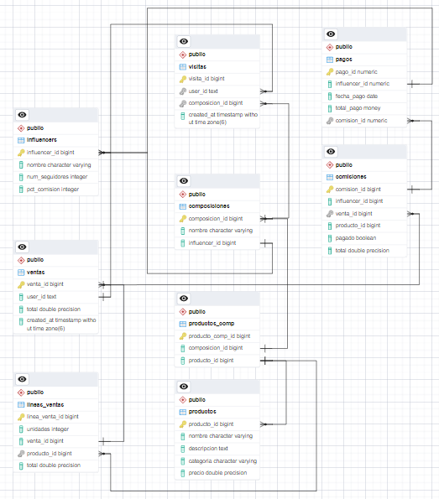
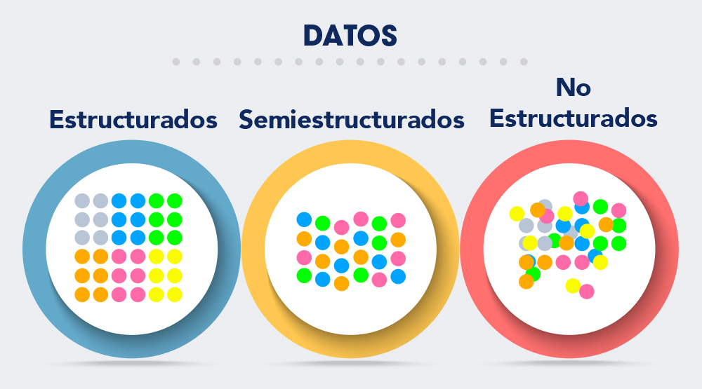
4.Modelo de datos
Base de datos Estructurada.
Datos estandarizados.
Estructura definida.
Orden persistente y mayor accesibilidad.
Mayor tratamiento del dato previo, para su posterior uso.
Consultas más rápidas

Slide 8
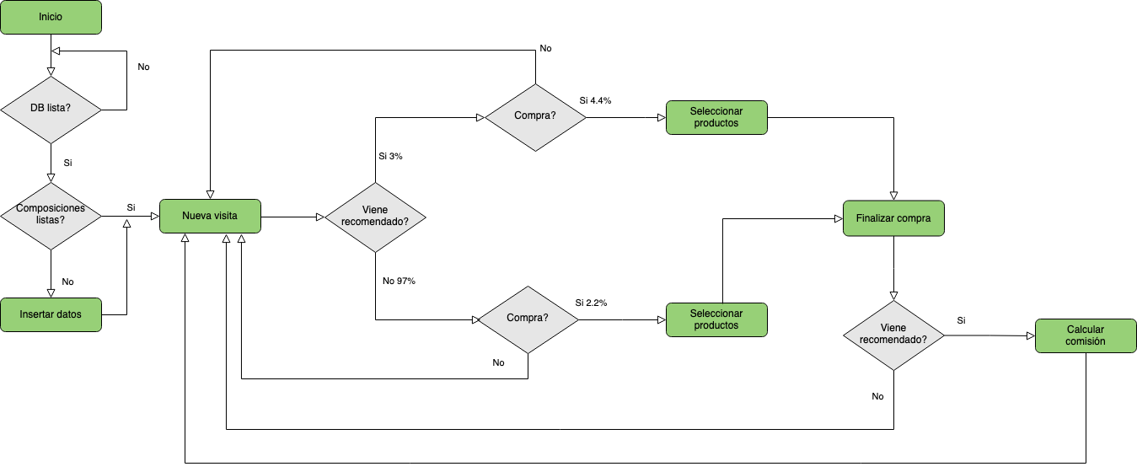
5.Generador de datos

Slide 9
5.Generador de datos
Origen de datos
Productos
IKEA Furniture dataset (Kaggle)
Nombre influencers y composiciones
faker.name() / faker.text()
Atribución de visitas a influencers
ORDER BY (RANDOM() * log(num_seguidores)) DESC
Decisión de compra
random.random() <= probabilidad_compra
Seleccionar productos que se compran
ORDER BY (RANDOM() * log(precio / 2))

Slide 10
6.IMPLEMENTACIÓN TÉCNICA
https://clipchamp.com/watch/ZzRrEq15Tco

Slide 11
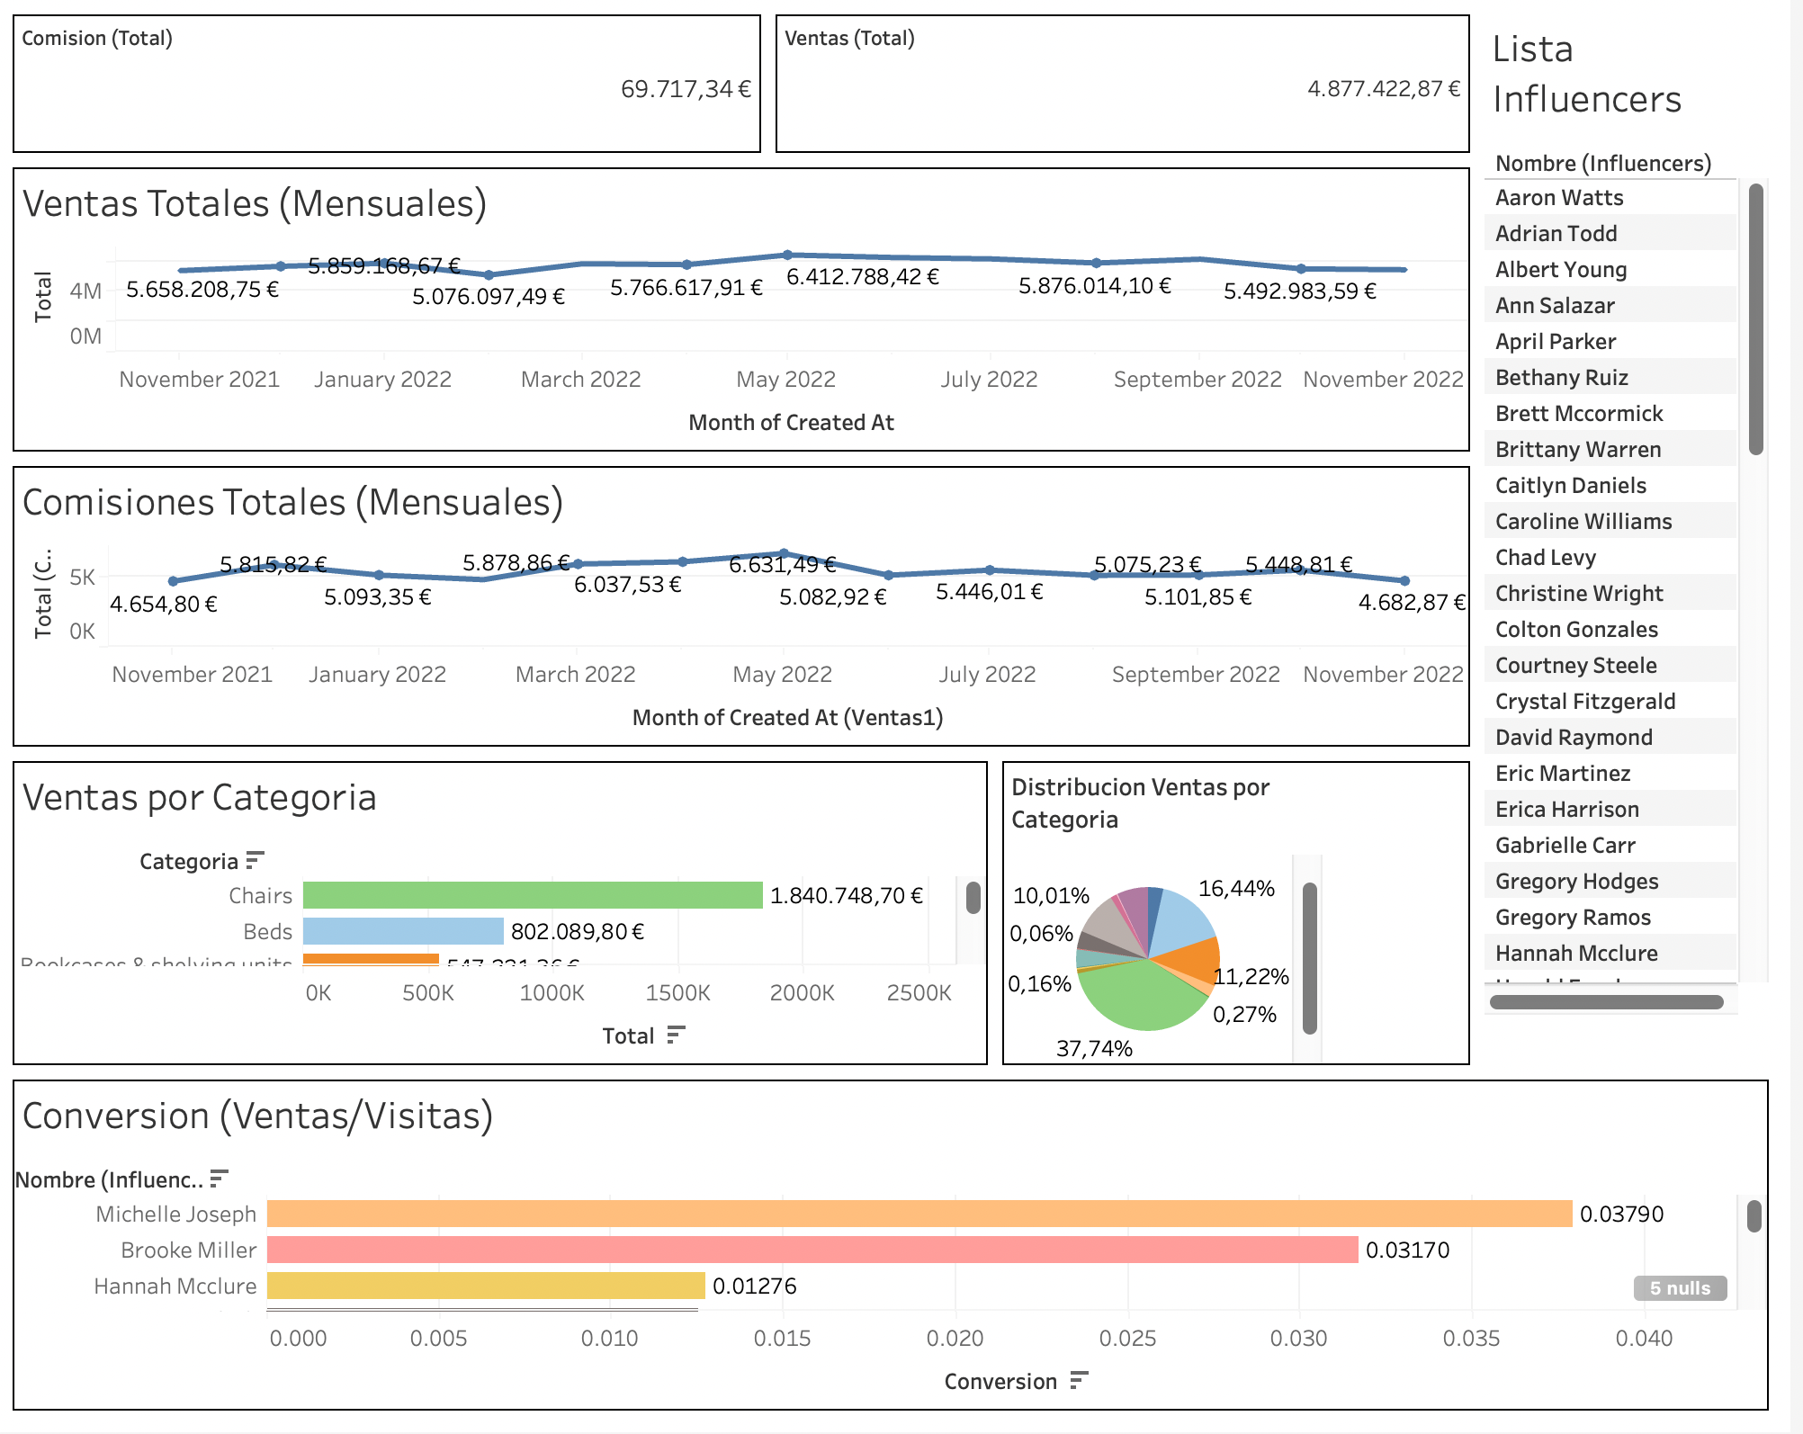
7.VISUALIZACIÓN DEL LOS DATOS
VENTAS

Slide 12
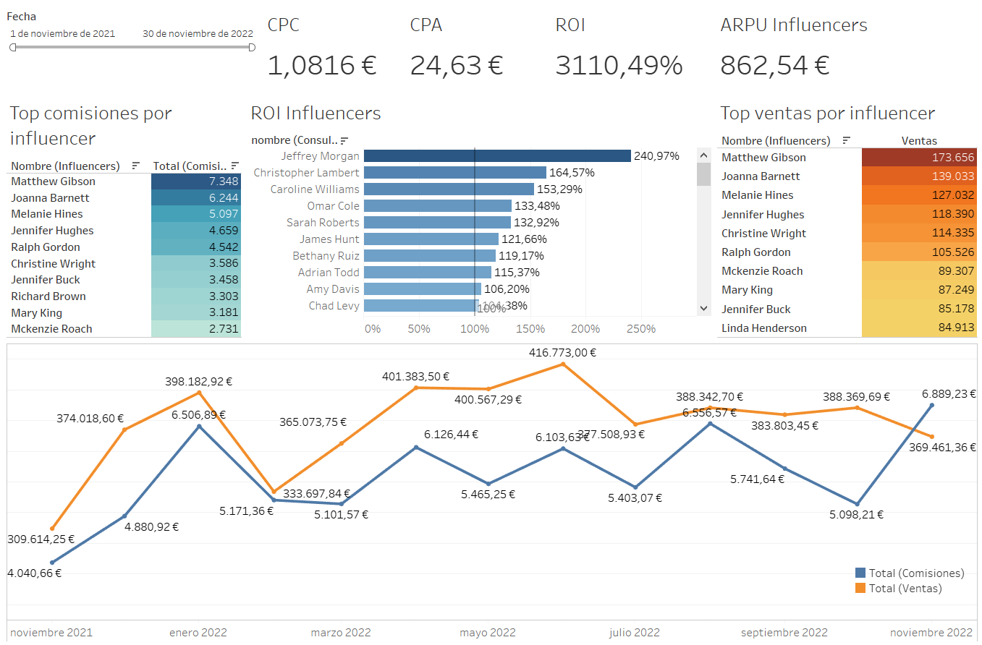
7.VISUALIZACIÓN DEL LOS DATOS
RESULTADOS CAMPAÑA MARKETING

Slide 13
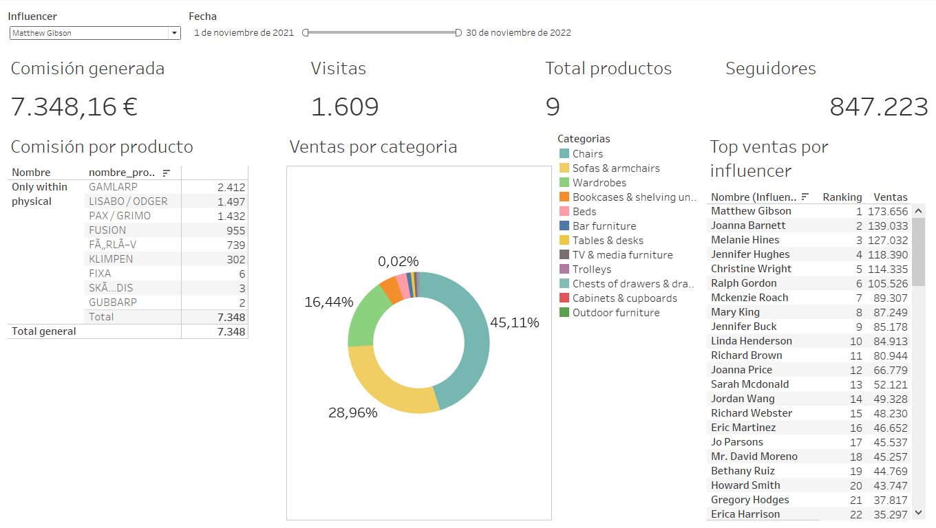
7.VISUALIZACIÓN DEL LOS DATOS
INFLUENCERS

Slide 14












8.Conclusiones y siguientes pasos
I
Valor
Coste de adquisición
R
786€
24,63€
3110,49%
59€
2%
5%
8%

Slide 15
GRACIAS POR VUESTRA ATENCIÓN
DATA PROJECT 1 MÁSTER BIG DATA

